Slide 1

HOMOS
组员:倪玮昊,缪奇志,何正豪,石亚行,施天勤,葛北鱼,钱锡锐
Notes:
更多模板请关注：https://haosc.taobao.com

Slide 2
目录.
01
02
PROJECT SUMMARY
项目情况
ABOUT US
组员介绍与分工
03
04
DESIGN ROAD
设计路线
OUR PRODUCT
模块详细介绍

Slide 3
01
PROJECT SUMMARY
项目情况
基于 Windows 在 PC 机上实现一个包括进程
管理、内存管理、文件管理等部分操作系统原型。

Slide 4
任务要求
ADD HERE TO ADD TITLE
详细文档
实现一个具有三
大基本功能的操作系统模拟程序，该程序需要能够模拟现代操作系统所具备的三部分功
能：
① 进程管理；
② 内存管理；
③ 文件管理。
本项目在开发过程中除程序外，还需要根据客户需求与实际情况提供了相关文档，为项目的
顺利进行和后期的维护工作打下完备、良好的资料基础。
由JAVA语言开发
可移植性
该程序应能够支持在裸机上独立运行，或作为高层应用，能够支持多平台的（例如
Windows 操作系统环境、OpenEuler 操作系统环境）
完整测试流程
具有较好的稳定性,经历过严格的bug测试.

Slide 5
02
ABOUT US
组员介绍与分工

Slide 6
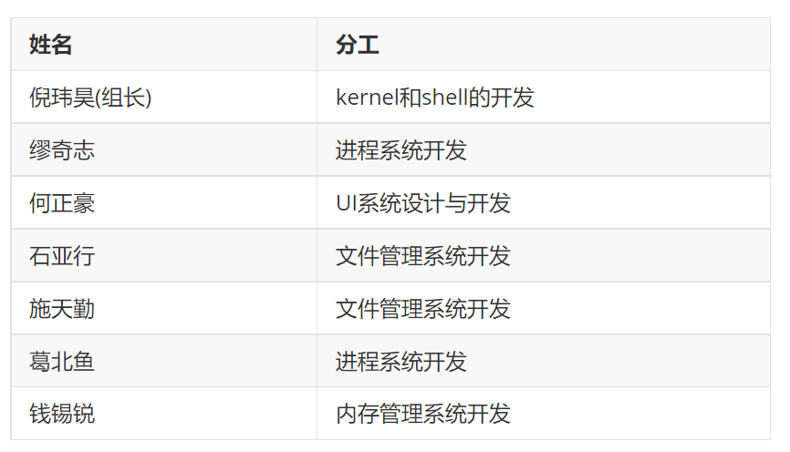
任务分配
ADD HERE TO ADD TITLE

Slide 7
开发进度
ADD HERE TO ADD TITLE
组长协调
各成员独立开发
团队在将各个模块独立调试完成后进行了组装测试，最后团队将系统
的各部分源代码、文档进行整合，由组长进行进一步的统一管理与审核。
每位成员负责对应模块的代码书写、文档拟定等工作，并与负责其他部分的成员保
持密切的联系与交流。。
确定需求
独立开发
合并测试
修复BUG
可根据开发进度和要求在后续开发里添加一些新功能

Slide 8
03
DESIGN ROAD
实现路线

Slide 9
主要结构
ADD HERE TO ADD TITLE
kernel
设备与进程管理
文件管理
内存管理
ui监控
实现系统与外存的信息交换；构建文件系统，包括文件逻辑结
构与树状存储结构，将系统中的所有文件进行组织；负责驱动
并管理磁盘设备，指挥其进行指定磁道、扇区的块的读写；通
过使用高效的算法实现对资源的合理利用；提供访问文件系统
的应用接口；实现对磁盘等外设资源的监控
围绕内核发出的分配或释放请求，对内存资源进行管理；实现
虚拟内存机制，其中包括逻辑地址到物理地址的转换、运用多
种算法对虚拟页进行替换操作等；对虚拟地址空间、物理内存
等资源进行跟踪与管控。
针对进程实体，通过 PCB、队列等数据结构实现对这类实体的内部及实体间的调配，使得计算机的核心功能资源（如CPU、打印机等）得到高效利用；对批处理任务进行解析与转
换，使得各程序的任务能够有效地被分配到各功能部件上运行；提供多种批处理任务命令格式及系统调用（如 fork、access 等），使得程序的设计更加灵活，功能更丰富；对系统
核心资源的使用情况进行跟踪监控
完成用户交互和对对系统进行监测的功能。

Slide 10
04
OUR PRODUCT
各模块设计介绍
Shell、
Kernel、File Manager、Memory Manager、Process Manager,UI

Slide 11
UI模块
Notes:
更多模板请关注：https://haosc.taobao.com

Slide 12
01
需求分析
用户可通过图形化界面完成对系统的操作。

Slide 13
02
UI组成
Desktop
Win
Terminal
TaskManager
UI的主界面，模拟操作系统桌面的基础功能，其他组件都将在该界面内进行操作。
模拟窗口，实现窗口的最大化、最小化、关闭、改变大小和拖动功能，具体功能的可视化交互将在其基础上进行。
终端的显示窗口，在该窗口中进行指令操作。
任务管理器，通过该窗口检测cpu和内存的使用情况以及各进程的运行状态。

Slide 14
该部分为UI界面提供交互逻辑的实现，上述每个部分都拥有一个对应的控制类。
02
UI组成
Application
FileManager
Device
Controller
文件管理器，通过该窗口可查看磁盘的使用状态以及以及文件目录。
为各系统应用提供图标。
设备列表，显示设备使用情况。
该部分为UI界面提供交互逻辑的实现，上述每个部分都拥有一个对应的控制类。

Slide 15
进程管理模块
缪奇志 葛北鱼 3.17
Notes:
更多模板请关注：https://haosc.taobao.com

Slide 16
需求分析
01
设计对应的批处理指令，完成对于批处理任务的解析与执行，使用PCB作为进程唯一存在的标志，并在PCB中存储进程相关信息。之后对内核创建的用户进程实体进行统一的调配与管理，实现系统核心资源与外设的充分利用，并通过时间片、优先级等机制，使得用户能够以更加灵活的方式与系统进行任务交互。

Slide 17
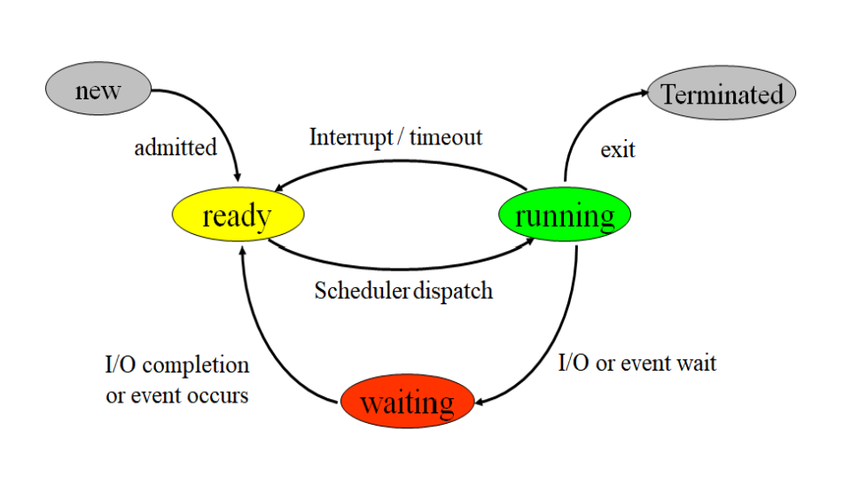
02
结构设计：PCB（通过哈希表实现）
01
进程号PID
记录该进程的 ID 号
02
进程名name
记录该进程的名字
03
创建时间create_time
记录该 PCB 创建的时间
04
进程状态status
包括新建(new)、准备(ready)、运行(running)、等待(waiting)、终止(terminated)
05
优先级priority
进程的优先级
06
执行队列commend_queue
记录该进程仍需要执行的批处理指令

Slide 18
进程状态转移
实现进程的五种状态转换，修改对应PCB的进程状态(status)。
预设批处理指令
进程调度算法
cpu[time]：模拟程序请求计算任务，执行时间time。
printer[time]：模拟程序请求打印任务，需要调度 Printer 部件来执行，执行时间time，先实现打印机设备，后期可添加其他其他设备的调度指令。
fork：在当前进程的基础上创建新的进程，需要调度CPU部件，执行时间1个单位。
access[address]：模拟进程访问访问对应逻辑地址（读或写操作），执行时间一个单位。
预设实现先来先服务算法（FCFS）、最短CPU运行期优先调度算法（SJF）、优先级调度算法、最高响应比优先调度算法（HRRN）。
03
功能实现
进程创建
系统关键资源的监视与跟踪
实现两种进程创建方式：
1.由操作系统创建，完成PCB的初始化。
2.由进程创建，标注父进程，分配好子进程号。
预设实现能通过输入对应的指令显示目前系统中仍在运行的程序的 PID 号，以及对应的程序名字，当前所处的运行状态还有创建该进程的时间，包括实现用图片绘制出近段时间系统资源占用率随时间的几何图形。

Slide 19
内存管理模块
钱锡锐 3.17
Notes:
更多模板请关注：https://haosc.taobao.com

Slide 20
01
需求分析
用户可以通过某些操作来使用该内存管理模块，来查看、了解与模拟操作系统的内存管理，而该模块是通过kernel模块来调用的

Slide 21
02
功能分析
两种管理模式
多种算法
算法性能呈现
非功能性需求
段式存储模式、页式存储模式
动态内存分配算法：FF、BF、WF
页面置换算法：FIFO、LRU等
计算与整合数据，得出数据结论
性能、响应时间、健壮性

Slide 22
其他可选功能
01
02
03
04
根据程序运行计算整合出的数据，可画出内存管理模块的性能图
优化功能代码，方便添加其他算法
压缩式碎片管理、交互式碎片管理等
用buddy system算法来存储程序所需数据
性能图
可扩展性
碎片管理
buddy system

Slide 23
Kernel相关
Kernel会传输参数给我，告诉我进程号（PID）与它所申请或者回收的空间；或者是使用的内存地址，最后我会做出回应（成功或者失败）。注：不同的存储模式发送的参数不一样。
UI相关
03
UI给我几个参数让我选择存储模式。
用一个数据结构来存储多个进程及其线程所使用的内存大小，将数据传送给UI界面（可选）
接口定义
其他相关
设备管理可以决定我的内存大小与虚拟内存大小，也就是相当于模拟了设备管理（可选）

Slide 24
文件管理模块
施天勤，石亚行 3.17
Notes:
更多模板请关注：https://haosc.taobao.com

Slide 25
01
需求分析
文件管理模块在该系统中主要负责管理文件系统中的文件和目录，同时是系统与外存之间交互控制的主要接口，负责对外存设备进行读写。

Slide 26
02
主要设计
文件结构
文件组织结构
文件管理基本功能
文件数据空间的组织方式
以json文本模拟文件内容。
name、type、size、content
采用多级树形目录结构对文件进行管理，以map的形式存储。
提供的方法：ls、cd、mkdir、mkf、rm、tidy_disk
采用连续分配的方式对文件进行存储，并建立文件目录；整理磁盘碎片、三种磁盘分配策略：first-fit, best-fit, worst-fit

Slide 27
Kernel相关
03
文件管理模块提供了如下 API 接口：ls、cd、mkdir、mkf、rm、chmod、get_file、tidy_disk。
接口定义

Slide 28
SHELL与KERNEL
倪玮昊 3.17
Notes:
更多模板请关注：https://haosc.taobao.com

Slide 29
需求分析
01
这两个模块与本系统的控制功能紧密相关。Shell 通过解析用户输入的命令，向内核
Kernel 传递信息，以特定的方式调用子程序，从而完成指定功能。

Slide 30
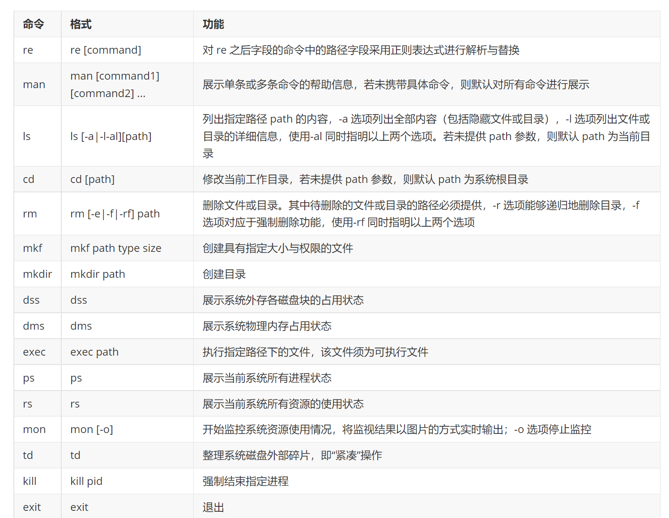
02
SHELL指令设计

Slide 31
正则表达式和常见热键支持
。
错误检测
多命令处理
Shell 和 Kernel 对命令中存在的错误进行第一层级的把控。当用户键入命令
后，首先这两个模块会对命令进行初步检查，若命令名称、基本格式正确无误，则将调用指
定的子程序来完成功能；否则系统将报告错误信息。特别地，对于携带过多参数的命令，如
ls path1 path2 path3，则内核将取合法前缀进行处理，而对其他内容进行忽略，因此上条命令
所完成的功能实际上是列出 path1 的内容。
Shell 支持用户在单个命令行内键入多条命令，如：① man ls; man cd，② mkdir
new_dir; cd new_dir 等。在系统获取到用户输入的命令后，首先该命令会经过 Shell 的初步
处理，如进行分割操作后，将其传递至内核，由内核调用系统内置子程序，并将对应的参数
进行转化后传入该子程序，共同完成指定功能的实现。
03
功能实现
结束程序
初始化程序
当该程序
运行完毕后，Kernel 需要指导其余模块对该程序所占用的资源进行释放与回收。
Kernel 负责对三个系统核心功能模块
进行初始化操作，并通过这三大模块，实现对整个系统所有资源的统一、高效的管控。

Slide 32
谢谢
观看
Notes:
更多模板请关注：https://haosc.taobao.com

